Slide 1

শুভেচ্ছা

Slide 2
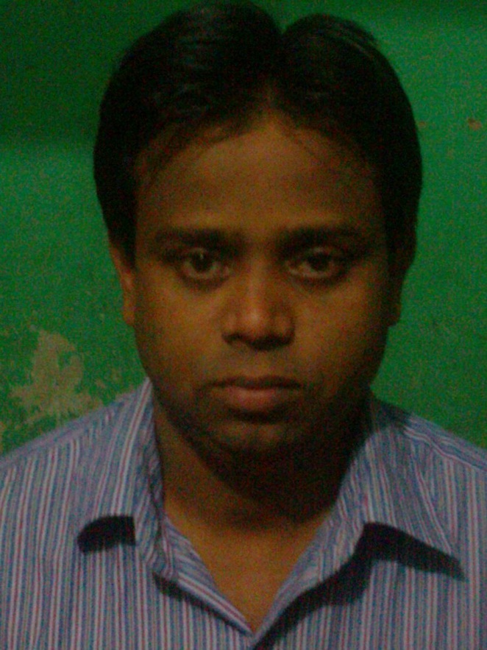
শিক্ষক পরিচিতি
গোলাম সরওয়ার
সহকারি শিক্ষক
বালুচরা ইব্রাহিম মিয়া উচ্চ বিদ্যালয়
বেগমগঞ্জ,নোয়াখালী ।

Slide 3
শ্রেনি – নবম
বিষয় – শারিরিক শিক্ষা, স্বাস্থ্যবিজ্ঞান ও খেলাধুলা । অধ্যায়- ৮

Slide 4
শিখনফল
এই পাঠ শেষে শিক্ষার্থিরা
১। ফুটবলের মাঠ সম্পর্কে ব্যাখ্যা করতে পারবে ।
২। ফুটবলের মাঠে খেলোয়াড়ের অফসাইড সম্পর্কে ব্যাখ্যা করতে পারবে ।
৩। ফুটবল খেলার মৌলিক কলাকৌশল বর্ননা করতে পারবে ।

Slide 5
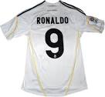


ফুটবলের সরঞ্জাম

Slide 6
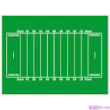
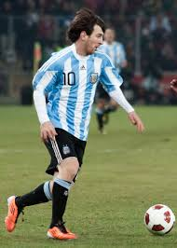
মাঠের দৃশ্য
মেসি

Slide 7
ফুটবল

Slide 8
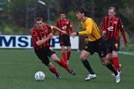
ফুটবল একটি আন্তর্জাতিক খেলা যার নিয়ন্ত্রক সংস্থা ফিফা । আধুনিক ফুটবল খেলার জন্ম ইংল্যান্ডে । খেলোয়াড়েরা আইন মেনে (১৭ টি আইন) ফুটবল খেলে ।
ফুটবল খেলার দৃশ্য

Slide 9
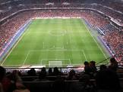
ফুটবলের মাঠ – আন্তর্জাতিক পর্যায়ে দৈর্ঘ্য ১২০ গজ, প্রস্থ ৮০ গজ । ফুটবল মাঠ কতগুলো এরিয়ায় বিভক্ত , পেনাল্টি এরিয়া, গোল এরিয়া, কর্নার এরিয়া ।
মাঠ

Slide 10

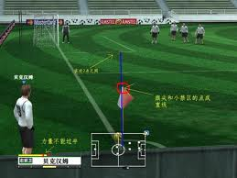
পেনাল্টি এরিয়া
কর্নার এরিয়া

Slide 11
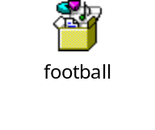

অফসাইড – বল ছাড়া কোন খেলোয়াড় বিপক্ষের অর্ধে অবস্থান করে এবং তার সামনে বিপক্ষের ২ জন খেলোয়াড় না থাকে ঐ অবস্থায় যদি সে নিজ দলের খেলোয়াড় এর কাছ থেকে বল পায় তাহলে অফসাইড হয় ।
অফসাইড এর চিত্র

Slide 12
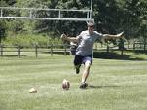
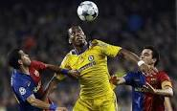
ফুটবল খেলার কলাকৌশল হল ৬ টি
১। কিকিং ২। হেডিং ৩। ড্রিবলিং ৪। ট্র্যাপিং ৫। ট্যাকলিং ৬। গোলকিপিং
হেডিং
কিকিং

Slide 13
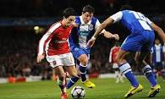
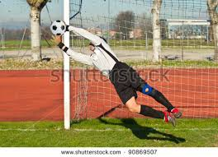
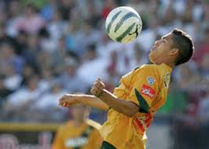
ড্রিবলিং
ট্রাপিং
গোলকিপিং
ট্র্যাকলিং

Slide 14
দলীয় কাজ
ফুটবল মাঠে একজন খেলোয়াড় অফসাইড হয় কখন ?
তা লিখ ।

Slide 15
মূল্যায়ন
১। ফুটবল মাঠের পরিমাপ বল ।
২। ফুটবল খেলার কৌশল কি কি ?

Slide 16
বাড়ির কাজ
ফুটবলের মাঠ অংকন করে স্ট্রাইকারের অবস্থান দেখাও।

Slide 17
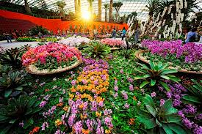
ধন্যবাদ

